Slide 1
Sieciowy model pomocy społecznej dr Piotr sikora uniwersytet opolski
Przedmiot zamówienia współfinansowany jest ze środków Unii Europejskiej w ramach
Europejskiego Funduszu Społecznego

Slide 2
Pomoc społeczna jest instytucją polityki społecznej państwa, mającą na celu umożliwienie osobom i rodzinom przezwyciężanie trudnych sytuacji życiowych, których nie są one w stanie pokonać, wykorzystując własne uprawnienia, zasoby i możliwości
(Ustawa o pomocy społecznej z dnia 12 marca 2004 r )

Slide 3
Art.7. Pomocy społecznej udziela się osobom i rodzinom w szczególności z powodu
1) ubóstwa
2) sieroctwa;
3) bezdomności;
4) bezrobocia;
5) niepełnosprawności;
6) długotrwałej lub ciężkiej choroby;
7) przemocy w rodzinie;
7a) potrzeby ochrony ofiar handlu ludźmi;
8) potrzeby ochrony macierzyństwa lub wielodzietności;
9) bezradności w sprawach opiekuńczo - wychowawczych i prowadzenia gospodarstwa domowego, zwłaszcza w rodzinach niepełnych lub wielodzietnych;
11) trudności w integracji cudzoziemców,
12) trudności w przystosowaniu do życia po zwolnieniu z zakładu karnego;
13) alkoholizmu lub narkomanii;
14) zdarzenia losowego i sytuacji kryzysowej;
15) klęski żywiołowej lub ekologicznej

Slide 4
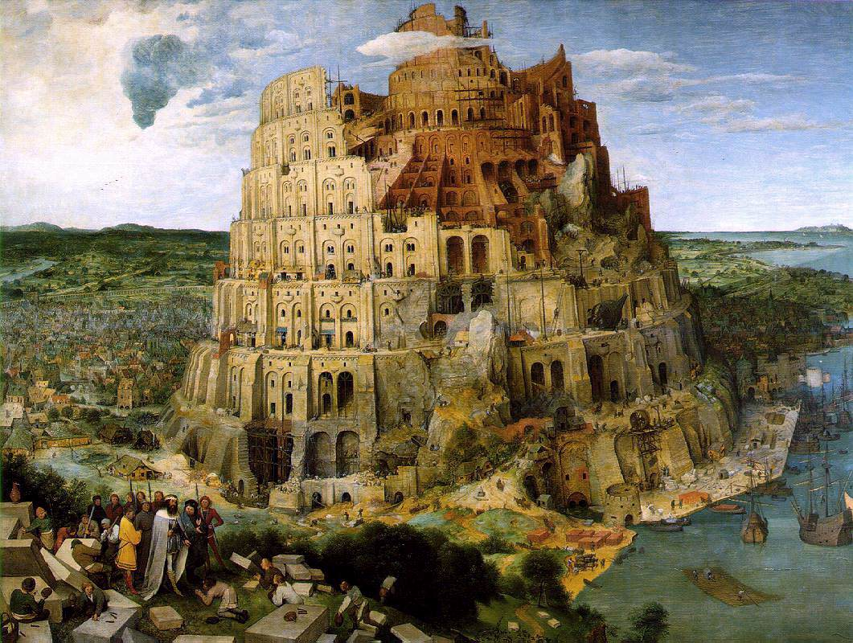
Społeczna wieża Babel
Są oni jednym ludem i wszyscy mają jedną mowę i to jest przyczyna że zaczęli budować. A zatem w przyszłości nic nie będzie dla nich niemożliwego, cokolwiek zamierzą uczynić. Zejdźmy więc i pomieszajmy tam ich język, aby jeden nie rozumiał drugiego.
Pieter Bruegel - starszy

Slide 5
Nawiązywanie współpracy, by zdobyć pożywienie, jest w świecie zwierząt normą
Szympansy -w ich społecznościach zachodzą takie zjawiska jak zmiana władzy, sojusze, strategie działania koalicje, kolektywne sprawowanie rządów, przywileje i taktyki rokowań Dr Frans de Waal
Mangusty - zwierzęta te gotowe są nawet na największe poświęcenie, by ratować innych - szlachetność serca tych zwierząt płynie z chęci zachowania grupy, bo tylko w grupie można przeżyć Prof. Anne E. Rasy
Pawiany: Dick i Doof

Slide 6
Pomoc społeczną organizują organy administracji rządowej i samorządowej, współpracując w tym zakresie, na zasadzie partnerstwa, z organizacjami społecznymi i pozarządowymi, Kościołem Katolickim, innymi kościołami, związkami wyznaniowymi oraz osobami fizycznymi i prawnymi

Slide 7
Pomocniczość (subsydiarność)
Zasada pomocniczości (subsydiarności) jest jedną z podstawowych zasad organizacji wsparcia społecznego w środowisku. Wywodzi się ze społecznej nauki Kościoła Katolickiego, i po raz pierwszy została sformułowana w encyklice Papieża Piusa XI, Quadragesimo Anno, w 1931 roku. „A chociaż prawdą to jest i rzeczą przez dzieje stwierdzoną, że dla zmienionych warunków wiele zadań, które dawniej mniejsze spełniały jednostki społeczne, obecnie już tylko związki wielkie mogą dokonać, niewzruszoną przecież pozostanie najwyższa zasada filozofii społecznej, której ani podważać, ani osłabiać nie wolno: jak jednostkom ludzkim nie wolno odejmować i przekazywać społeczności tego, co jednostki te z własnej inicjatywy i własną mogą wytworzyć pracą, tak samo jest naruszeniem sprawiedliwość, gdy się to, co mniejsze i niższe społeczności wykonać i dokonać mogą, przydzielić większym i wyższym władzom społecznym; poza tym wyrządza to szkodę wielką i podrywa porządek społeczny. Wszelka czynność społeczna bowiem powinna w pojęciu i istocie swojej wspomagać członki ciała społecznego, nigdy zaś ich nie rozbijać, ani nie wchłaniać.

Slide 8
Pomocniczość (subsydiarność)
W istocie, więc zasada ta dotyczy relacji między władzą publiczną i obywatelami i jako taka może być rozpatrywana na gruncie Konwencji Europejskiej, a zwłaszcza art. 11 dotyczącego wolności zrzeszania się. Rodzi to konieczność dookreślenia, czy w przypadku art. 11 Konwencji Europejskiej mamy do czynienia z prawem człowieka czy z wolnością.
Została zapisana w preambule Konstytucji RP z 1997 roku.
władza publiczna powinna wspierać działania prowadzone przez osoby i grupy społeczne, bo uczestniczenie w przedsięwzięciach, które ich dotyczą jest ich naturalnym prawem, czyli nie wymaga przyzwolenia ze strony jakiejkolwiek władzy; obowiązek wspierania jednostki przez społeczeństwo w sytuacjach, kiedy nie jest ona w stanie samodzielnie czegoś czynić, czyli organizowania (pozytywne ujęcie zasady subsydiarności) - pomoc do samopomocy
władza publiczna nie powinna przeszkadzać obywatelom w podejmowaniu własnych inicjatyw; zakaz odbierania jednostce przez społeczeństwo tego, co osoba samo jest w stanie czynić (ujęcie negatywne zasady subsydiarności)

Slide 9
Cztery zasady wzmacniają poziom indywidualny pomocniczości:
Zasada pomocy dla samopomocy ‒ wzmacnianie aktywnego udziału osób i rodzin w kształtowaniu własnego życia i współdziałania w rozwiązywaniu swojej trudnej sytuacji życiowej.
Zasada pomocy wzajemnej ‒ rozwijanie pomocy wzajemnej ludzi dążących do rozwiązania podobnych lub wspólnych problemów życiowych.
Zasada podmiotowości ‒ traktowanie osób i rodzin w procesie pomocy jak równych partnerów w
procesie podejmowania kluczowych decyzji dotyczących treści i kształtu pomocy
Zasada koprodukcji - treść, forma i proces usług pomocowych powinny być współkształtowane przez osoby i rodziny, które z nich korzystają

Slide 10
Źródła kooperacji
*Okres międzywojenny – Stany Zjednoczone wprowadzenie pojęć: organizowanie wspólnoty lokalnej (community organization) aktywizacja społeczności lokalnej (community development)
*Teorie wymiany społecznej George'a C. Homansa (ale także Petera Blau'a, Alvina Gouldnera i Claude'a Levi-Straussa nowe, interesujące ujęcia tego problemu badawczego autorów: Fredericka Bartha, Richarda M. Emersona, Harolda C. Kelley'a, Marshalla D. Sahlinsa, Johna W. Thibaut'a.
George'a C. Homansa socjol. teoria socjol. i antropologiczna, nawiązująca do behawioryzmu oraz ekonomii, z której przyjęto pojęcie wymiany - zmierza ona do wyjaśnienia elementarnych stosunków społ. jako stosunków wymiany nagród i kar pomiędzy uczestniczącymi w interakcji jednostkami
*Teoria kosztów transakcyjnych – perspektywa ekonomiczna współpracy (tzw. nowa ekonomia instytucjonalna – już od lat 70tych (Williamson)
*Język sieci – coraz częściej wartości tworzy się na styku organizacji i przez procesy współpracy - wśród teorii sieci (teoria rynków sieci, teoria pola organizacyjnego, teoria aktora sieci)

Slide 11
Źródła kooperacji
ABCD – Rozwój społecznościowy oparty na zasobach Mike Green, Henry Moore i John O’Brien
Asset-Based Community Development (ABCD) - to skuteczna metoda, która skupia się na odkrywaniu i mobilizacji zasobów, które już w społeczności istnieją. W metodzie ABCD zachęca się ludzi do uznania, że ich społeczność to szklanka do połowy wypełniona zasobami, a nie do połowy pusta z powodu potrzeb i braków Skuteczny rozwój społecznościowy (community development) posiada zatem trzy podstawowe cechy:
jest oparty na zasobach (asset-based),
skupiony na tym co wewnątrz (internally focused)
napędzany relacjami (relationship driven).

Slide 12
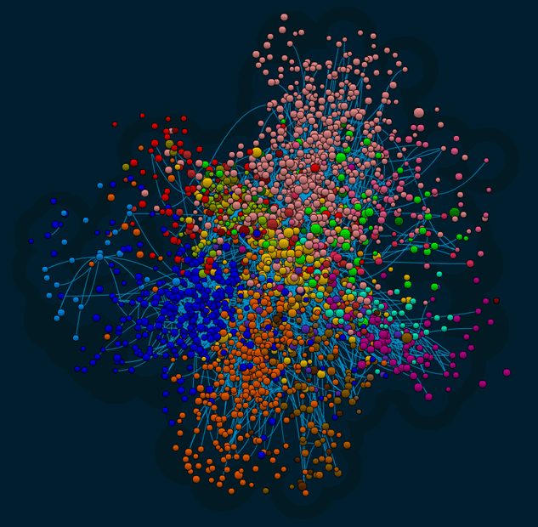
Relacje ujawniają więc wszelkie zasoby społecznościowe oraz możliwości generowania pożytecznych połączeń pomiędzy ich pięcioma elementami składowymi:
Jednostki
Lokalne stowarzyszenia/grupy nieformalne
Instytucje biznesowe, rządowe i non-profit
Lokalna ekonomia
Świat materialny

Slide 13
Źródła kooperacji
Komisja Europejska uznała partnerstwo za pryncypialną zasadę w zakresie zarządzania funduszami strukturalnymi. Jest to wyraźnie widoczne w okresie programowania 2007-2013. W tym sensie opiera się ono na wielostronnej współpracy i dialogu pomiędzy wszystkimi podmiotami – od szczebla lokalnego, poprzez regionalny, aż po państwowy.
Wiedeńska Deklaracja Działania na rzecz Partnerstwa (zwana dalej Deklaracją Działania) została opracowana przez Komitet Forum Ekspertów. Deklaracja została poprawiona i przyjęta przez uczestników Trzeciego Dorocznego Spotkania OECD LEED Forum Partnerstwa i Lokalnego Zarządzania (zwanego dalej Forum) w Wiedniu w dniach 1-2 marca 2007 roku. Celem Deklaracji Działania jest poprawienie zarządzania przez umocnienie dialogu i współpracy pomiędzy samymi twórcami polityki oraz między twórcami polityki i pozostałymi podmiotami na szczeblu lokalnym, regionalnym i krajowym, co w efekcie sprzyja ekonomicznemu rozwojowi, spójności społecznej, ochronie środowiska i poprawie jakości życia.

Slide 14
Lokalne partnerstwo jest w stanie dodać znaczącą wartość do tworzenia polityki poprzez:
• Łączenie różnych partnerów i obszarów polityki oraz ułatwianie powstawania szerokich perspektyw czy zintegrowanych rozwiązań wieloaspektowych problemów. • Usprawnianie komunikacji wertykalnej pomiędzy twórcami polityki z różnych poziomów zarządzania. • Wspieranie lepszego dostosowania polityki do lokalnych warunków, potrzeb i możliwości. • Wskazywanie potencjalnych konfliktów lub synergii, które występują pomiędzy różnymi strategiami. • Kreowanie liderów, budowanie zaufania i zgody co do priorytetów. • Włączanie spraw społeczeństwa obywatelskiego i sektora prywatnego do strategicznego planowania. • Dzielenie się informacjami na temat skutecznych praktyk, sprawdzonych w działaniu oraz oferowanie posiadanej wiedzy, pochodzącej z praktycznego doświadczenia na temat tego co jest skuteczne w działaniu, a co nie. Jeśli wartość wkładu lokalnego partnerstwa do tworzenia polityki zostałaby uznana, miałoby to wpływ zarówno na proces rządzenia jak i na same partnerstwa. Miałby on swój wyraz między innymi w: • potrzebie tworzenia takiej polityki rządzenia, która byłaby elastyczna i adaptowała się do zmian; • potrzebie stworzenia kanałów komunikacji pomiędzy wielopoziomowymi strukturami zarządzania, by stały się otwarte na idee powstające na niskich szczeblach; • potrzebie uwzględnienia w procesie tworzenia i realizowania polityki, lokalnego zróżnicowania i wartości płynących z praktycznych dowodów.

Slide 15
Model sieciowej pomocy i integracji społecznej
Struktura modelu
- Cele i zasady pomocy społecznej
- Struktura organizacyjna sieci usług
- Proces organizacji sieciowej pomocy społecznej model DPZM (Diagnoza – Planowanie – Zapewnianie realizacji – Monitoring)
- Procesy animacyjne i zarządcze w sieciach - animowanie społeczności, budowanie sieci, zarządzanie, ewaluacja
Dr hab. Ryszard Szarfenberg U.W

Slide 16
Dr hab. Ryszard Szarfenberg U.W

Slide 17
Dr hab. Ryszard Szarfenberg U.W

Slide 19
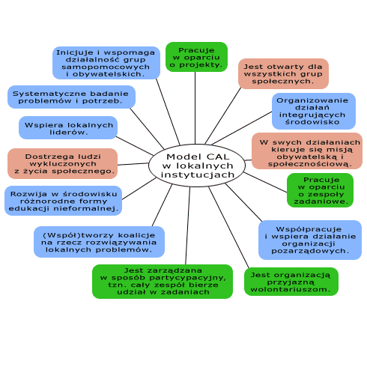
Model CAL

Slide 20
Jürgen Stierle, Dieter Wehe, Helmut Siller
Handbuch Polizeimanagement

Slide 21
Gmina i powiat opracowują strategię rozwiązywania problemów społecznych, a samorząd województwa strategię w zakresie polityki społecznej.
2.Strategia, o której mowa w ust.1, zawiera w szczególności:
1)diagnozę sytuacji społecznej;
2) prognozę zmian w zakresie objętym strategią;
3) określenie:
a) celów strategicznych projektowanych zmian,
b) kierunków niezbędnych działań,
c) sposobu realizacji strategii oraz jej ram finansowych,
d) wskaźników realizacji działań.

Slide 22
Sieciowy wymiar pomocy społecznej
współpraca z powiatowym urzędem pracy w zakresie upowszechniania ofert pracy oraz informacji o wolnych miejscach pracy, upowszechniania informacji o usługach poradnictwa zawodowego i o szkoleniach oraz realizacji Programu Aktywizacja i Integracja, o którym mowa w przepisach o promocji zatrudnienia i instytucjach rynku pracy.
organizowanie i świadczenie specjalistycznych usług opiekuńczych w miejscu zamieszkania dla osób z zaburzeniami psychicznymi;
Ustawa o pożytku publicznym i wolontariacie – w zakresie pomocy społecznej, w tym pomocy rodzinom i osobom w trudnej sytuacji życiowej oraz wyrównywania szans tych rodzin i osób;
- system wspierania rodziny i system pieczy zastępczej
- system ochrony zdrowia np. osoby starsze z chorobami neurologicznymi
młodzież – np. usamodzielnianie wychowanków placówek opiekuńczo – wychowawczych i resocjalizacyjnych itd.
przemoc – Procedura Niebieskiej Karty
osoby starsze – także w kierunku jakości życia (Rady seniorów, UTW)

Slide 23
Ustawa o działalności pożytku publicznego i o wolontariacie wskazuje katalog form współpracy administracji publicznej z organizacjami pozarządowymi.
- zlecanie zadań publicznych,
- wzajemne informowanie się o kierunkach prowadzonych działań,
- konsultowanie projektów aktów normatywnych,
- tworzenie wspólnych zespołów o charakterze doradczym i inicjatywnym.
- umowa o wykonanie inicjatywy lokalnej;
- umowy partnerstwa określone w Ustawie o prowadzeniu polityki rozwoju. DZ.U. nr 28, poz. 146

Slide 24
Zespoły interdyscyplinarne tworzone są z mocy ustawy o przeciwdziałaniu przemocy w rodzinie (art. 9a do 9d).
Gmina podejmuje działania na rzecz przeciwdziałania przemocy w rodzinie, w szczególności w ramach pracy w zespole interdyscyplinarnym, powołanym przez wójta, burmistrza albo prezydenta miasta. W skład zespołu interdyscyplinarnego wchodzą przedstawiciele: jednostek organizacyjnych pomocy społecznej, gminnej komisji rozwiązywania problemów alkoholowych, Policji, oświaty, ochrony zdrowia, organizacji pozarządowych. W skład zespołu interdyscyplinarnego wchodzą także kuratorzy sądowi, mogą wchodzić także prokuratorzy oraz przedstawiciele innych podmiotów działających na rzecz przeciwdziałania przemocy w rodzinie. Zespół interdyscyplinarny działa na podstawie porozumień zawartych między wójtem, burmistrzem albo prezydentem miasta a podmiotami, wchodzącymi w skład zespołu interdyscyplinarnego. Obsługę zespołu interdyscyplinarnego zapewnia ośrodek pomocy społecznej. Zadaniem zespołu interdyscyplinarnego jest integrowanie i koordynowanie działań podmiotów.
Koncepcja tworzenia zespołów interdyscyplinarnych może być jednak wykorzystywana także w działaniu z innymi problemami społecznymi, które zwykle mają charakter wieloaspektowy, otwarty i ze względu na charakter danych nieuporządkowany.

Slide 25
Jane Addams:Hull House Maps and Papers (1895) Nationality Map 1

Slide 27
Włączanie jednostek pomocy społecznej w lokalne sieci wsparcia – przykład mieszkalnictwo wspomagane dla osób z chorobami neurologicznymi
W dokumencie „Niezbędne kierunki zmian i warunki rozwoju psychiatrycznej opieki zdrowotnej w Rzeczypospolitej Polskiej” który zawiera wiele odniesień do samej idei deinstytucjonalizacji, podkreślono, że jest to proces koordynowany obejmujący: lecznictwo, systemy wsparcia, uczestnictwo społeczne i zawodowe, że w istocie jest wieloprofesjonalny tzn. realizowany przez zespoły wielodyscyplinarne z odpowiedzialnym kierowaniem. Niezębne jest przełamanie barier międzyresortowych w zakresie polityki zdrowotnej i społecznej Wskazano także konieczność wymaganego zakresu zintegrowanej oferty usług finansowanych ze środków pomocy społecznej i zintegrowanej oferty świadczeń gwarantowanych finansowanych ze środków publicznych oraz instytucjonalne zapewnienie koordynacji ich świadczenia. Ma to prowadzić do stworzenia możliwości świadczenia usług społecznych w placówkach zdrowotnych, a usług zdrowotnych w placówkach pomocy społecznej (regulacje prawne, zatrudnienie, finansowanie). Proponuje się także dwie płaszczyzny koordynacji tak rozumianej deinstytucjonalizacji:
1) odpowiedzialność terytorialna (ocena potrzeb, zasobów, wprowadzenie rozwiązań);
2) koordynacja regionalna (ponadlokalne potrzeby, zasoby i rozwiązania, wsparcie dla rozwiązań lokalnych) i krajowa (planowanie, legislacja, modelowanie, monitoring).

Slide 28
Włączanie jednostek pomocy społecznej w lokalne sieci wsparcia – przykład mieszkalnictwo wspomagane dla osób z chorobami neurologicznymi
- mieszkania wspierane
- mieszkanie wspomagane
- ośrodki wsparcia
- centra usług opiekuńczych
- organizacji opieki krótkookresowej w placówkach świadczących całodobową opiekę (tzw. opieka wytchnieniowa dla krewnych opiekujących się na stałe seniorem).
- usługi opiekuńcze i specjalistyczne
- teleopieka i buduje się nie tylko systemy teleopieki, ale również telemedycyny
- dzienne domy opieki medycznej (projekt pilotażowy Ministerstwa :
- opieka pielęgniarska (a także edukacja pacjenta z zakresu samoopieki i pielęgnacji),
- dostęp do sprzętu rehabilitacyjnego, pielęgnacyjnego i wspomagającego (np. w formie wypożyczalni) –
- samopomoc/ pomoc sąsiedzka (w tym sąsiedzkie usługi opiekuńcze). –
- kształcenie
- profilaktyka zdrowotna
- konsultacje i poradnictwo
- obowiązkowe wizyty domowe – np. pielęgniarki środowiskowej, fizjoterapeuty
- wsparcie środowiskowe osób starszych w obszarze opieki zdrowotnej - jest wykonywana w ramach usług medycznych: podstawowej i specjalistycznej opieki zdrowotnej. Pielęgniarka rodzinna
- opracowanie zintegrowanego modelu transportu -.
- wdrażanie instrumentów polityki społecznej sprzyjających procesowi deinstytucjonalizacji – w tym zakresie Europejski Komitet Ekonomiczno-Społeczny uznał wagę takich rozwiązań jak: urlop opiekuńczy, zarówno w pełnym, jak i w niepełnym wymiarze godzin, oraz przyznanie ubezpieczenia nieformalnym opiekunom. ności, a nieformalne obowiązki opiekuńcze dzielone równo i sprawiedliwie.
- wolontariat .
- system dostarczania posiłków osobom niemogącym samodzielnie ich przygotować
- opieka psychologicznej dla bliskich osoby starszej.
- lokalne usługi ułatwiające społeczną aktywizację osób starszych - np. karta seniora

Slide 29
Społeczeństwo konfliktu - Zdaniem Dariusza Zalewskiego, taka też jest nasza historia. „Rozwijaliśmy się częściej w rozmaitych formach starcia, aniżeli w formach negocjacji. - język i sposoby komunikowania się. Kazimierz Krzysztofek zauważył, że w Polsce cierpimy na chorobę komunikacyjną. Przeważa bowiem język dominacji, a nie język dyskursu
- Deficyt zaufania? Badania pokazują, że zaledwie 14 proc. Polaków uważa, że można zaufać innym ludziom. 82 procent twierdzi, że z ludźmi należy być ostrożnym. Odsetek z takim przekonaniem wzrastał w ostatnich latach.
Kultura organizacyjna Hryniewicz twierdzi, że jest ona głęboko zakorzeniona historycznie. Jego zdaniem, w Polsce mamy do czynienia wciąż z tym samym typem kultury organizacyjnej, jaki istniał w okresie I Rzeczpospolitej - wciąż tkwimy bardzo głęboko w feudalizmie pod względem kultury organizacyjnej, która została ukształtowana na przełomie XV i XVI jako. model folwarczny Kultura organizacyjna folwarku wykształciła swoiste typy zachowań i postaw, zarówno wśród ich warstwy kierowniczej i jego pracowników

Slide 30
Kapitał społeczny
Zgodnie z założeniem Putnama życie w społeczności o znaczącym kapitale społecznym jest łatwiejsze, w związku z atrybutami obywatelskiego zaangażowania jakie w takich społecznościach występują. Z tego też powodu jednym z podstawowych zadań Organizatora/Animatora Społeczności Lokalnej/ Pracownika Socjalnego powinno być diagnozowanie i podtrzymywanie kluczowych wymiarów kapitału społecznego jak:

Slide 31
Kapitał społeczny – podstawowe wymiary
zaufanie,
współpraca,
solidarność
dialog
zobowiązania wobec grupy, , normy i sankcje
stowarzyszanie
etyczne podstawy uznania wagi zaufania i kooperacji jako zdrowego fundamentu organizacji społecznej.
życzliwość,
braterstwo,
zdolność do współdziałania

Slide 32
Dziękuję za uwagę i życzę powodzenia w kooperacji

